Slide 1


Proyek Zoologi Invertebrata
“Peran Cnidaria (Scyphozoa) sebagai Pupuk Organik
Osy Nadya Cristi (2013024010)
Khomsatun Nikmah (2013024026)
Fara Dila Puteri (2013024048)
Alzha Aldesta Putri (2013024060)

Slide 2
BAB I
PENDADULUAN

Slide 3
1.1 Latar Belakang
Populasi ubur-ubur dunia pada saat ini mengalami peningkatan sebesar62% (Brotz et.al. 2012). Menurut data dari FAO (Nontji,2006) diperkirakan produksi ubur ubu dunia melebihi 600.000 ton per tahun.Tahun 2002 produksiubur-ubur Indonesia mencapai 60.000 ton, yang senilai dengan 76 miliarRupiah.Ubur- ubur ini merupakan komoditi ekspor dengan tujuan utama Jepang,Hongkong, Taiwan , Singapura dan Korea Selatan. Ubur-ubur diekspor sebagai bahan makanan, kosmetik dan obat-obatan.
Ledakan populasi ubur-ubur adalah peristiwa melimpahnya jumlah populasi ubur ubur melewati batas normal diakibatkan oleh perubahan alam dan adanya over fishing . Jumlah populasi ubur-ubur yang meningkat tidak diimbangi dengan pemanfaatannya. Menurut Omori dan Nakano dalam Saptarini et al (2011) hanya beberapa jenis ubur-ubur yang dapat dikonsumsi, yakni ubur-ubur jenisCrambionella, Rhopilema, Rihizostoma, Cephea,Crambione,Lobonema, Lobomenatoides, Catostylus, Neopilema,dan Stomolophus. Namun bagian ubur-ubur yang dapat dimakan hanya bagian loncengnya saja, sedangkan bagian tangan oral atau rumbai-rumbai tidak dapat dimakan karena mengandung racun. Oleh karena itu J-LOF merupakan salah satu pengolahan yang paling efektifuntuk mengatasi masalah tersebut, mengingat semua spesies ubur-ubur dapatdiolah serta tidak meninggalkan bagian tertentu.
J-LOF dapat mengatasi masalah produktifitas lahan kering sekaligusmengatasi ledakan populasi ubur-ubur.

Slide 4
Karena ubur-ubur mampu mengkondisikan tanah untuk menahan air sehingga mencegah kekeringan, selain itu pupuk organic juga dapat menyuburkan tanah dengan adanya senyawa nitrogen, phosfat dankalium. Ubur-ubur bisa dijadikan sebagai pupuk, karena serat ubur-ubur kering merupakan pupuk organik yang dapat meningkatkan kandungan gizi tanah dan dapat menghambat pertumbuhan gulma.Berdasarkan latar belakang tersebut, maka diperlukan penelitian tentang “ Penanggulangan Ledakan Populasi Ubur-ubur Melalui Pembuatan J-LOF(Jellyfish Liquid Organic Fertilizer)
1.2 Rumusan Masalah
Bagaimana morfologi, anatomi, habitat, serta daur hidup dari Aurelia aurita?
Apa saja kandungan ubur-ubur agar dapat dijadikan pupuk?
Apa itu pupuk organik?
1.3 Tujuan
Untuk mengetahui morfologi, anatomi, habitat, serta daur hidup dari ubur-ubur (Aurelia aurita).
Untuk mengatahui kandungan ubur-ubur dalam pembuatan pupuk organic.
Mengetahui apa definisi dari pupuk organic.

Slide 5
BAB II
KAJIAN PUSTAKA

Slide 6

dominanaurelia Aurelia aurita diklasifikasikan masuk dalam class schypozoa, sering ditemukan dalam bentuk medusa. Aurelia aurita memiliki lapisan tubuh diploblastik (Dawson and martin, 2001).
Bersifat soliter, bermetagenesis (mengalami pergiliran keturunan antara fase polip dengan fase medusa) fase medusa lebih menonjol, fase polip mengalami reproduksi atau jarang sekali ditemukan. Bentuknya seperti payung yang tidak begitu cembung, transparan, berdiameter berkisar 7,5-30 cm. Dari tengah-tengah permukaan tubuh sebelah bawah (permukaan oral atau permukaan sub umbrella) terdapat kerongkongan yang mengantung kebawah yang disebut manubrium. Diujung distal manubrium terdapat lubang mulut. Setiap sisi atau sudut mulut dilengkapi tangan mulut (4 buah). Rongga mulut bersambungan dengan manubrium dan bermuara kedalam rongga perut, yang terdiri atas sebuah rongga sentral dan 4 buah kantung gastrik. Masing-masing kantung gastrik dilengkapi tentakel internal endodermal lengkap dengan nematokistnya yang dapat digunakan untuk melumpuhkan mangsa. Dari kantung gastrik akan menjulur saluran mesoglea untuk berhubungan dengan saluran cincin yang ada dibagian tepi ubur-ubur (Rusyana, 2011).
Famous
Ubur-Ubur
2.1.1 Morfologi
Aurelia aurita atau ubur-ubur adalah salah satu spesies dari phyllum coelenterata, yang mempunyai ciri-ciri melewati fase polip dan medusa, polip bersifat sesil atau menempel pada substrat, sedangkan medusa dapat bergerak bebas. Polip aurelia berukuran kurang lebih 5 mm, terikat pada suatu objek didasar laut. Diameter tubuh biasanya berkisar antara 7,5 cm hingga 30 cm tapi ada juga yang mencapai 60 cm. Saluran pencernaan makanan pada ubur-ubur berupa gastrovaskular. Menurut Barnes (1987) adalah Kingdom Animalia, Phylum Cnidaria, Kelas Syphozoa, Ordo Sturomedusae, Coronatae, Semaeostomeae,Rhizostomeae
Di tengah permukaan tubuh sebelah bawah muncullah semacam kerongkongan pendek menggantung ke bawah. Bentuknya simetri radial, larva planula, memiliki cnidia, dan memiliki tentakel di sekeliling mulutnya. Bentuk tubuh scyphozoa seperti mangkuk, transparan, dan melayang-layang di laut. Hewan ini memiliki lapisan mesoglea yang tebal sebagai sumber nutrisi. Pada siklus hidupnya, bentuk tubuh medusa merupakan fase

Slide 7

2.1.2 Anatomi
Ubur-ubur memiliki mulut di tengah, dikelilingi oleh empat palps dan organ seks, terdapat empat mulut pusat. ubur-ubur memiliki tentakel pinggiran tepi. Ubur-ubur berenang dengan kontrak dan otot-otot. Kontraksi otot-otot mengencangkan bagian bawah, seperti mencabut drawstrings di tas. Hal ini akan memaksa air keluar melalui bagian bawah, dan mendorong ubur-ubur ke depan. Relaksasi otot membuka untuk mempersiapkan diri untuk kontraksi lagi. Pada ubur-ubur dengan berbentuk piring ini dapat mengakibatkan gerakan dendeng, kontraksi kuat memberikan gerak kuat. Kontraksi otot-otot perifer dikendalikan oleh jaringan saraf. Tidak ada otak mengendalikan atau sistem saraf pusat untuk koordinasi bantuan.
Pada dinding delapan sensitif terhadap cahaya, dan delapan statocysts, yang membantu ubur-ubur mempertahankan diri. Juga terkait dengan ini adalah lubang chemosensory, mungkin digunakan dalam mendeteksi makanan. Organ indra terjadi dalam delapan kantong sekitar tepi bel, dan Di bawah dan sekitar mulut biasanya terdapat empat lengan lisan, pada beberapa ubur-ubur raksasa, senjata-senjata oral mungkin diperbesar sebanyak 40 meter panjang,. Ada juga renda kecil tentakel bel dari medusa. Lengan lisan dan sel-sel penyengat yang disebut cnidocysts terkenal, yang digunakan baik untuk pertahanan dan untuk melumpuhkan mangsanya (Fox, 2006).
Book Title. P52

Slide 8
2.1.4 Habitat
Aurelia aurita hidup di wilayah perairan dangkal dan di laut. Genus Aurelia ditemukan di hampir seluruh lautan di dunia, dari daerah tropis ke utara sejauh 70°LU dan ke selatan sejauh 40°LS. Spesies Aurelia aurita yang ditemukan disepanjang pantai Atlantik timur Eropa Utara dan pantai Atlantik barat Amerika Utara di New England dan Kanada Timur. Secara umum, Aurelia hidup di perairan pantai yang dapat ditemukan di muara sungai dan pelabuhan. Ia hidup dalam suhu air laut berkisar dari 6°C hingga 31°C, dengan suhu optimum 9°C hingga 19°C. Aurellia aurita lebih menyukai laut sedang dengan arus yang konsisten. Spesies ini telah ditemukan di perairan dengan kadar garam serendah 6 bagian per seribu.
2.1.3 Daur Hidup
Daur hidup :
daur hidup ubur-ubur: Ubur2 dewasa – zigot – planula (larva bersilia) – skifistoma – strobilla – efira (ubur2 muda) – ubur2 dewasa

Slide 9
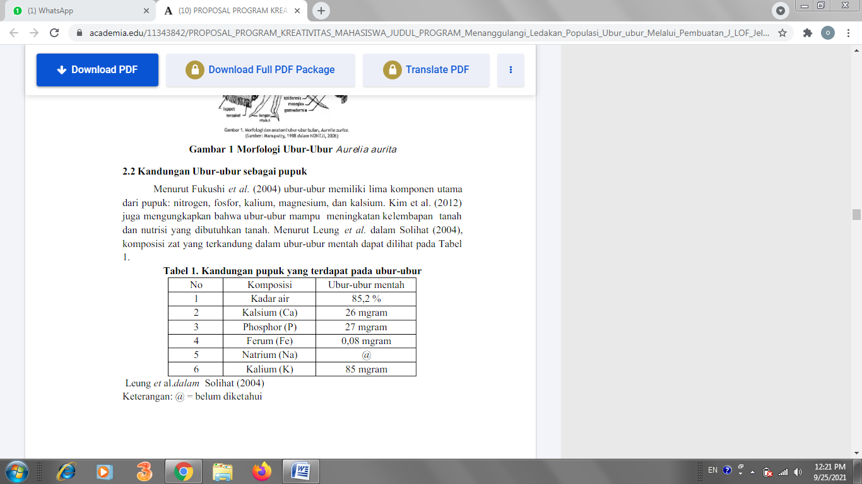
2.2 Kandungan Ubur-ubur sebagai pupuk
Menurut Fukushi et al. (2004) ubur-ubur memiliki lima komponen utamadari pupuk: nitrogen, fosfor, kalium, magnesium, dan kalsium. Kim et al. (2012) juga mengungkapkan bahwa ubur ubur mampu meningkatan kelembapan tanah dan nutrisi yang dibutuhkan tanah. Menurut Leung et al. dalam Solihat (2004),komposisi zat yang terkandung dalam ubur-ubur mentah dapat dilihat pada Tabel 1.
Pupuk Organik
Definisi yang dikemukakan oleh Internasional Organization forStandarization (ISO), pupuk organik adalah bahan organik yang umumnya berasaldari tumbuhan dan atau hewan, ditambahkan ke dalam tanah secara spesifiksebagai sumber hara, pada umumnya mengandung nitrogen yang berasal daritumbuhan dan hewan (Sutanto dalam Fitria, 2008).
Sementara Go Ban Hong dalam Sudirman (2001) menyebutkan tanah yangmiskin bahan organik akan berkurang daya sangganya terhadap pupuk, sehinggaefisiensi pupuk menjadi rendah. Karama dalam Sudirman (2001) jugamenyebutkan bahwa, terdapat korelasi positiftf antara kadar bahan organik tanahdengan produktifitas tanah.Secara umum kandungan zat hara dalam komposterdiri dari Carbon 8,2 %, Nitrogen 0,09 %, Phospor 0,36 % dan Potasium 0,81%(Prihmantoro, 2003)

Slide 10
BAB II
METODE

Slide 11
Metode yang digunakan dalam penulisan makalah ini adalah menggunakan Literature Review Method dan Comparison Method. Data-data yang telah terkumpul kemudian dianalisis menggunakan metode Deskriptif Kualitatif.

Slide 12
TERIMA KASIH

